Slide 2
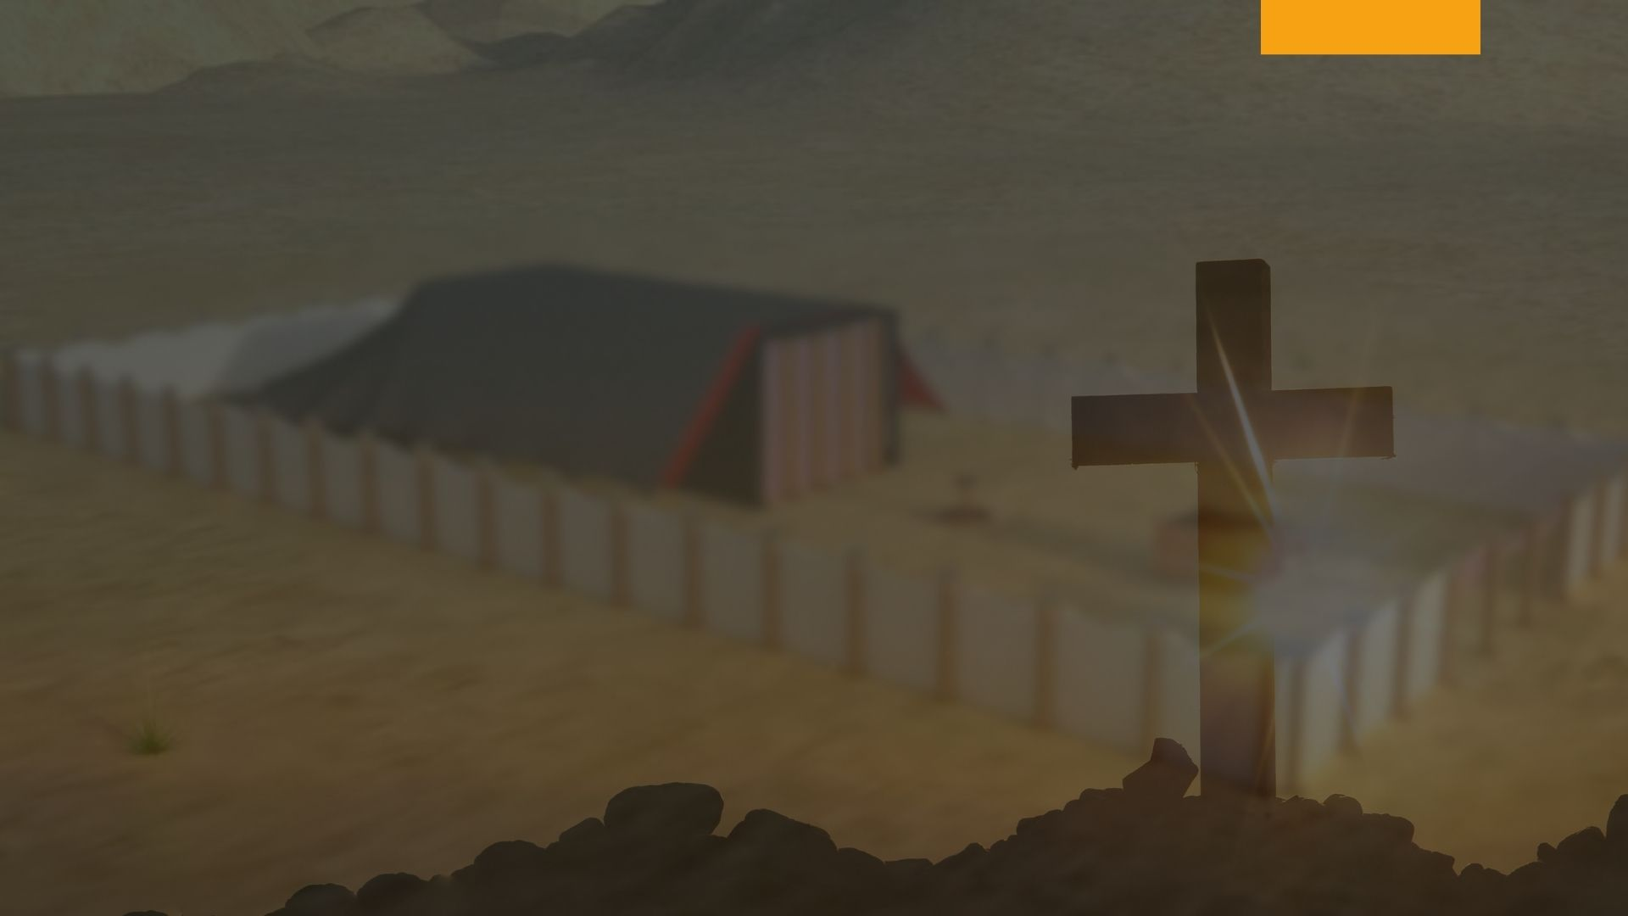
Sección II: Los Muebles del Santuario Capítulo VII: El Altar del Incienso y su Servicio.

Slide 3
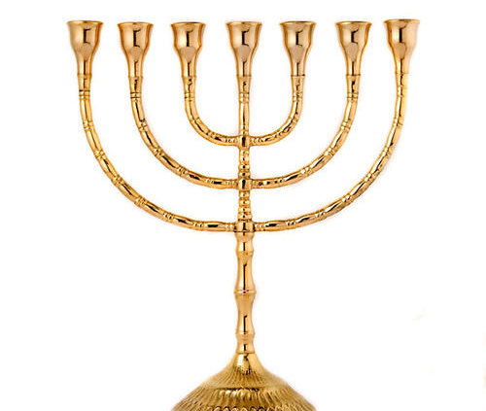
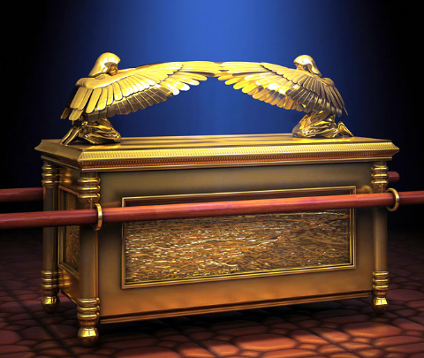
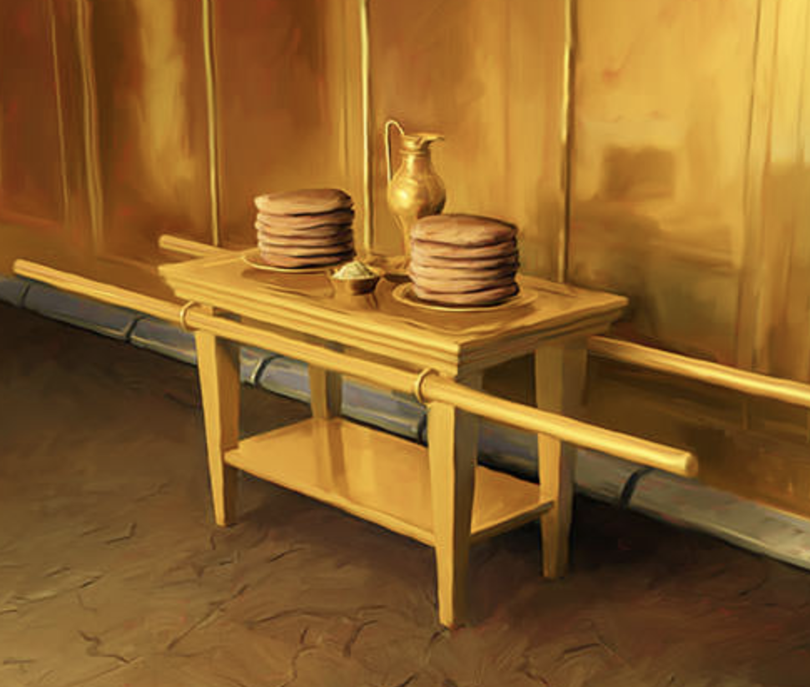
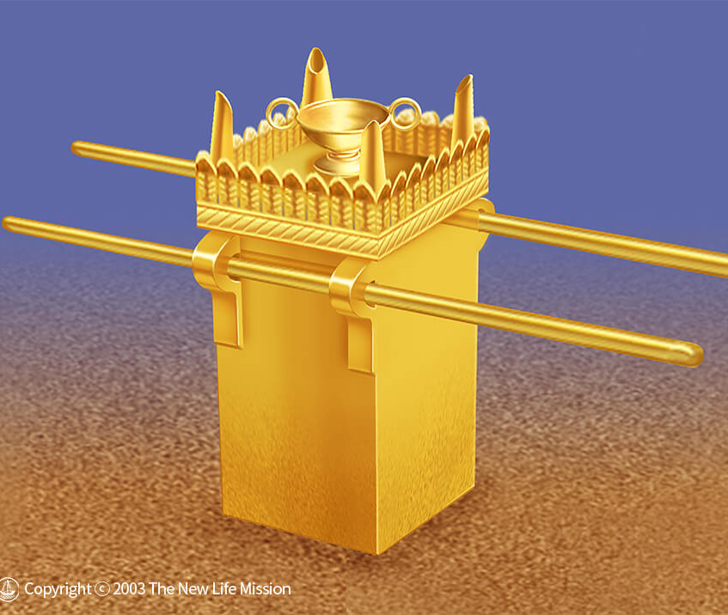
Los muebles del Santuario (Candelabro, Arca, Mesa de los panes, Altar del Incienso)

Slide 4
El Altar del Incienso y su Servicio: Introducción
El altar de oro, o altar de incienso, estaba delante del velo en el primer compartimiento del santuario.

Slide 5
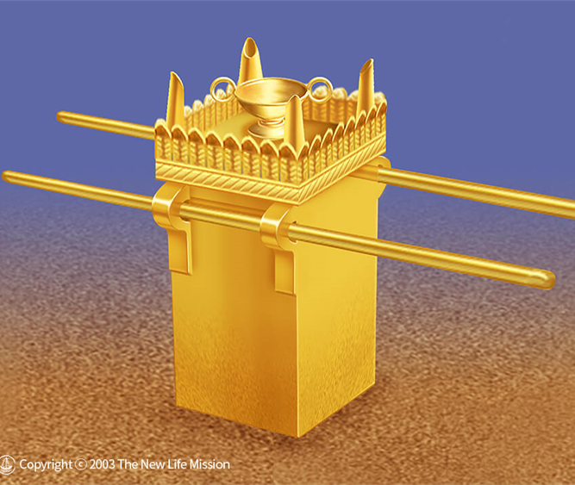
El Altar del Incienso

Slide 6
El Altar del Incienso y su Servicio: Descripción
Era un cuadrado de un codo por dos codos de altura, con un cuerno en cada esquina. El altar era hecho de madera de acacia, y estaba cubierto de puro oro. Alrededor de la superficie tenía una bella corona de oro, y cerca de la corona habían anillos, donde existían anillos que servían para trasladar el altar, y todo estaba cubierto de oro puro [Exo. 30:1-6].

Slide 7
El Altar del Incienso y su Servicio: Descripción [Exo. 30:1-6].
Harás asimismo un altar para quemar el incienso; de madera de acacia lo harás. 2 Su longitud será de un codo, y su anchura de un codo; será cuadrado, y su altura de dos codos; y sus cuernos serán parte del mismo. 3 Y lo cubrirás de oro puro, su cubierta, sus paredes en derredor y sus cuernos; y le harás en derredor una cornisa de oro.

Slide 8
El Altar del Incienso y su Servicio: Descripción [Exo. 30:1-6].
4 Le harás también dos anillos de oro debajo de su cornisa, a sus dos esquinas a ambos lados suyos, para meter las varas con que será llevado. 5 Harás las varas de madera de acacia, y las cubrirás de oro. 6 Y lo pondrás delante del velo que está junto al arca del testimonio, delante del propiciatorio que está sobre el testimonio, donde me encontraré contigo.

Slide 9
El Altar del Incienso y su Servicio: Descripción
Dentro de la corona de oro que circundaba la parte superior del altar, existía un fuego sagrado que ardía constantemente ¨Y cuando Aarón encienda las lámparas al anochecer, quemará el incienso; rito perpetuo delante de Jehová por vuestras generaciones¨. [Exo. 30:8], de donde ascendía el aroma fragante del incienso, el cual era colocado todas las mañanas y todas las tardes. El perfume invadía todo el santuario, y era llevado lejos por la brisa, más allá del atrio.

Slide 10
El Altar del Incienso y su Servicio: El incienso
El incienso, compuesto por partes iguales en peso, de cuatro fragantes gomas y resinas, era preparado bajo dirección divina. Era muy sagrado, y la persona que lo falsificara, aún cuando fuera para perfume, tenía que ser cortado de entre el pueblo [Exo. 30:34-38].

Slide 11
El Altar del Incienso y su Servicio: El incienso
Exo. 30:34-38
34 Dijo además Jehová a Moisés: Toma especias aromáticas, estacte y uña aromática y gálbano aromático e incienso puro; de todo en igual peso, 35 y harás de ello el incienso, un perfume según el arte del perfumador, bien mezclado, puro y santo. 36 Y molerás parte de él en polvo fino, y lo pondrás delante del testimonio en el tabernáculo de reunión, donde yo me mostraré a ti. Os será cosa santísima.

Slide 12
El Altar del Incienso y su Servicio: El incienso Exo. 30:34-38
37 Como este incienso que harás, no os haréis otro según su composición; te será cosa sagrada para Jehová. 38 Cualquiera que hiciere otro como este para olerlo, será cortado de entre su pueblo.

Slide 13
El Altar del Incienso y su Servicio: El incienso Exo. 30:7-8
Solamente el sumo sacerdote podía llevar a cabo el sagrado deber de colocar incienso delante del Señor en el altar de oro.
7 Y Aarón quemará incienso aromático sobre él; cada mañana cuando aliste las lámparas lo quemará. 8 Y cuando Aarón encienda las lámparas al anochecer, quemará el incienso; rito perpetuo delante de Jehová por vuestras generaciones. [Exo. 30:7-8].

Slide 14
El Altar del Incienso y su Servicio: Figura y sombra del servicio celestial
El altar y el fragante incienso en el santuario terrestre era un ejemplo de la obra de nuestro Sumo Sacerdote está desarrollando por nosotros
¨los cuales sirven a lo que es figura y sombra de las cosas celestiales, como se le advirtió a Moisés cuando iba a erigir el tabernáculo, diciéndole: Mira, haz todas las cosas conforme al modelo que se te ha mostrado en el monte¨. [Heb. 8:5]

Slide 15
El Altar del Incienso y su Servicio: Figura y sombra del servicio celestial
Nuestras mentes deberían meditar a menudo sobre la obra de Cristo en el Santuario celestial
¨Por tanto, hermanos santos, participantes del llamamiento celestial, considerad al apóstol y sumo sacerdote de nuestra profesión, Cristo Jesús;¨ [Heb. 3:1].

Slide 16
El Altar del Incienso y su Servicio: Figura y sombra del servicio celestial
Moisés, cuando fue dirigido para construir el santuario, fue "llevado a ver" el modelo celestial del cual tendría que hacer una "sombra"
¨Mira y hazlos conforme al modelo que te ha sido mostrado en el monte¨. [Exo. 25:40].

Slide 17
El Altar del Incienso y su Servicio: Figura y sombra del servicio celestial
A Juan, el discípulo amado, le fue permitido diversas veces en visión, ver al Salvador oficiando en el Santuario celeste. El vio un ser celestial parado delante del altar de oro. El veía el incienso ofrecido delante de ese sagrado altar. Cómo se debe haber estremecido su alma cuando vio ese precioso incienso ser adicionado a las pobres y faltosas oraciones de los contenciosos santos Aquí en la tierra: él vio esas oraciones, después que el incienso había sido adicionado, ascender hasta Dios, y ellas eran aceptadas porque habían sido hechas fragantes por causa del incienso.

Slide 18
El Altar del Incienso y su Servicio: Figura y sombra del servicio celestial
3 Otro ángel vino entonces y se paró ante el altar, con un incensario de oro; y se le dio mucho incienso para añadirlo a las oraciones de todos los santos, sobre el altar de oro que estaba delante del trono. 4 Y de la mano del ángel subió a la presencia de Dios el humo del incienso con las oraciones de los santos. [Apoc. 8:3-4].

Slide 19
El Altar del Incienso y su Servicio: Figura y sombra del servicio celestial
26 Y de igual manera el Espíritu nos ayuda en nuestra debilidad; pues qué hemos de pedir como conviene, no lo sabemos, pero el Espíritu mismo intercede por nosotros con gemidos indecibles. 27 Mas el que escudriña los corazones sabe cuál es la intención del Espíritu, porque conforme a la voluntad de Dios intercede por los santos [Rom. 8:26-27].

Slide 20
El Altar del Incienso y su Servicio: Jesús nuestro intercesor
Cuando Jesús estaba preparando Sus discípulos para Su separación personal de ellos, les aseguró, "todo cuanto pedíreis al Padre en Mi nombre, El os lo dará" [Juan 16:23]. El poder de un nombre está en el carácter de aquel que lo lleva. El nombre del precioso Redentor es honrado, y cada petición presentada en ese nombre es garantizada en las cortes del cielo, porque Jesús vivió una vida sin pecado. El "no conocía pecado". El príncipe de este mundo no tenía nada en Jesús [Juan 14:30],

Slide 21
El Altar del Incienso y su Servicio: Jesús nuestro intercesor
ya que El era puro y santo, sin una mancha de pecado. Es la justicia de Cristo que hacen nuestras oraciones aceptables delante del Padre.
Juan vio el humo del incienso con las oraciones de los santos ascendiendo hasta Dios. Nuestras oraciones, hechas fragantes por la justicia de Cristo nuestro Salvador, son presentadas por el Espíritu Santo delante del Padre. A Juan en visión le pareció como una nube de humo apoyando las oraciones y como fragante incienso delante del trono del Infinito.

Slide 22
El Altar del Incienso y su Servicio: Jesús nuestro intercesor
El santo más débil que conoce como presentar sus peticiones al trono de la gracia en el nombre de Jesús, el Único sin pecado, tiene todos los tesoros del cielo a su disposición. Ni la firma del más rico millonario terrestre en un cheque de un banco terrestre, se le compara al privilegio del cristiano.

Slide 23
El Altar del Incienso y la oración
El nombre de Jesús es a menudo adicionado a las oraciones de una manera poco significativa.
Muchas oraciones son dichas de una manera meramente formales, y no pasan más alto que la cabeza de aquel que las profirió; pero cada oración de fe alcanza el oído del Dios del universo. David entendió lo que estaba siendo tipificado por el incienso, y oró, "sea enderezada mi oración delante de ti como un perfume, el don de mis manos como la ofrenda de la tarde" [Salmo 141.2].

Slide 24
El Altar del Incienso y la oración
Así como no había otra parte de la ministración diaria que llevase al sacerdote tan directamente a la presencia de Dios como la ofrenda de incienso, Así también no hay otra parte de nuestro servicio religioso que nos acerque tanto al Maestro como el hecho de derramar nuestras almas en fervorosas oraciones. Antiguamente, Así como en el antitipo, la oración de fe entraba en el "lugar sagrado de habitación" de Dios en el cielo [2 Cron. 30:27].

Slide 25
El Altar del Incienso y la oración
Un cordero era quemado en el altar de bronce en el atrio cada mañana y cada tarde, al mismo tiempo que el incienso era renovado delante del altar [Exo. 29:38-42]. El altar de oro era un "altar de continua intercesión", representando las oraciones del pueblo de Dios subiendo delante de El continuamente; mientras que el altar de bronce era un "altar de continua expiación", representando el colocar de lado al pecado y su destrucción, la única cosa que nos separa de Dios y previene nuestras oraciones de ser respondidas.

Slide 26
El Altar del Incienso y la oración
El cordero de la mañana y el de la tarde era ofrecido como una ofrenda quemada por toda la congregación, mostrando su deseo de colocar lejos el pecado y consagrarse ellos mismos al Señor, de manera que sus oraciones pudieran ascender más allá del altar con el fragante incienso.

Slide 27
El Altar del Incienso y la oración
En el antiguo Israel el pueblo que vivía cerca del templo se congregaban a la hora del sacrificio, y a menudo "toda la multitud del pueblo estaba fuera orando a la hora del incienso" [Lucas 1:10]. El hábito de una oración matinal y una vespertina en los hogares, viene de esta adoración típica. El Israelita que tenía fe y que estaba lejos del templo, oraba con su cara vuelta hacia el templo, donde el incienso estaba ascendiendo cada mañana y cada tarde. Josefo nos dice que el incienso era ofrecido cuando el sol se ponía en la tarde, y en la mañana cuando el aparecía.

Slide 28
El Altar del Incienso: Tipo y Antitipo
El tipo era lindo, pero el antitipo sobrepasa largamente al tipo. En el Santuario celeste existe un inagotable suministro de la justicia de Cristo. En el tipo el incienso ascendía siempre, tipificando que a cualquier tiempo, Día o noche, cuando una agitada alma clamase por ayuda, o esté dando gracias y alabando a Dios por la ayuda recibida, su oración será escuchada. En la mañana, cuando los deberes del Día parecen ser mayores que lo que las fuerzas humanas pueden soportar, la afligida alma puede recordar que en el tipo un fresco suministro de incienso era colocado en el altar cada mañana, y que desde el antitípico Santuario celestial vendrá ayuda para el Día para aquel que clame por ayuda divina en el nombre de Jesús [Deut. 33:25]

Slide 29
El Altar del Incienso: Tipo y Antitipo
En la tarde, cuando revisamos el trabajo del Día y lo encontramos dañado por el pecado, existe conforto bendito, si arrodillados confesamos nuestros pecados, al saber que en el cielo el fragante incienso de la justicia de Cristo será adicionado a nuestras oraciones; en el tipo la nube de incienso protegía al sacerdote [Lev. 16:13], Así la justicia de Cristo cubrirá los errores cometidos durante el Día; y el Padre, al mirarnos, verá solamente las vestiduras de la justicia de Cristo. Si comprendemos más completamente el privilegio de la oración, a menudo diremos con el profeta, "me regocijaré grandemente en el Señor, porque El me ha vestido con las ropas de la salvación, El me ha cubierto con el manto de justicia" [Isa. 61:10].

Slide 30
El Altar del Incienso: El incienso y la justicia de Cristo
No todas las oraciones que son aceptadas delante de Dios son contestadas inmediatamente, ya que no siempre sería lo mejor para nosotros; pero cada oración a la cual le ha sido adicionada la fragancia de la justicia de Cristo, es hospedada en el altar del cielo, y cuando Dios lo estime conveniente, será respondida. Juan vio a aquellos que oficiaban delante del trono de Dios manteniendo en sus manos "vasos llenos de incienso", los cuales, dijo, eran "las oraciones de los santos" [Apoc. 5:8]. Estas oraciones han sido aceptadas, ya que el incienso adicionado era tan fragante que Juan dijo que los vasos estaban llenos de incienso.

Slide 31
El Altar del Incienso: El incienso y la justicia de Cristo
En la obra típica aquel que trataba de usar el fragante perfume del incienso para su propio bien o uso, era cortado del pueblo de Dios; no podía haber ninguna imitación del incienso [Exo. 30:37-38]. No podía ser usado fuego para encender el incienso, excepto aquel tomado del altar delante del Señor. Nadab y Abiú, mientras estaban bajo la influencia de licor fuerte, ofrecieron "fuego extraño" delante del Señor, y fueron aniquilados [Lev. 10:1-10]. Su destrucción es una lección objetiva de todo aquel que falla al apreciar la perfecta justicia de Cristo, y aparece delante del Señor vestido con los "asquerosos harapos" de su propia justicia [Isa. 64:6].

Slide 32
El Altar del Incienso: El incienso y la justicia de Cristo
Cuando la plaga estaba castigando las huestes de Israel, Aarón el sumo sacerdote, puso incienso en el incensario y corrió entre el pueblo, "y la plaga cesó" [Num. 16:46-48]. El sagrado incienso era quemado solamente en el altar de oro y en los incensarios de los sacerdotes. Los otros Levitas no estaban autorizados para quemarlo [16:3-35]. Los sacerdotes que efectuaban la obra que tipificaba la obra de Cristo en un sentido especial, eran los únicos que podía quemar incienso delante del Señor.

Slide 33
El Altar del Incienso: El incienso y la justicia de Cristo
Los cuernos del altar de oro eran a menudo tocados con la sangre de la oferta del pecado, tipificando Así que era la muerte de Cristo que hacía posible que nuestras oraciones sean respondidas y de que pudiésemos ser vestidos con Su justicia. Ya que la fragancia del incienso no estaba confinada al santuario, sino que era llevada por el viento a las vecindades; de la misma manera, cuando uno está vestido con la justicia de Cristo, emanará una influencia de uno, de manera que todo aquel que entre en contacto con esa persona, lo reconocerá por su fragancia como siendo de origen divina.

Slide 34
El Altar del Incienso: Tipo y Antitipo
Tipo | Antitipo
Exo. 30:1-3; 40:26 | Apoc. 8:3
El altar de oro estaba delante del velo. | Hay un altar de oro en el cielo delante del trono de Dios.
Exo. 30:7-8 | Apoc. 8:3-4
Incienso era quemado por el sumo sacerdote cada mañana y cada tarde. | Mucho incienso es adicionado a las oraciones de todos los santos, y entonces ascienden delante de Dios.
Exo. 30:9; Lev. 10:1-9 | Isa. 64:6
Aquel que quemase incienso con fuego extraño debería ser destruido. | Aquel que esté vestido con su propia justicia será destruido.

Slide 35
A. Falso
El Altar del Incienso
Especias aromáticas, estacte y uña aromática y gálbano aromático e incienso puro
B. Estaba colocada frente al velo en el lugar Santo.
Juan vio un ángel junto al altar de oro en el santuario del cielo el cual añadía a las oraciones la fragancia del incienso de la justicia de Cristo.
C. Cada mañana y cada tarde
La clave para que nuestras oraciones sean contestadas es nuestra obediencia
D. Ingredientes del incienso
E. La vida eterna
El sumo sacerdote debía quemar incienso sobre el altar
F. Verdadero

Slide 36
¿Quieres que tus oraciones suban cada mañana y cada tarde ante Dios con el incienso de la justicia intercesora de Cristo?

